Slide 1
main.c
A.c
B.c
C.c
D.c
E.c
F.c
G.c

Slide 2
计算机网络
Unix高级编程
Linux驱动开发
Linux移植裁剪
git_&_github

Slide 3
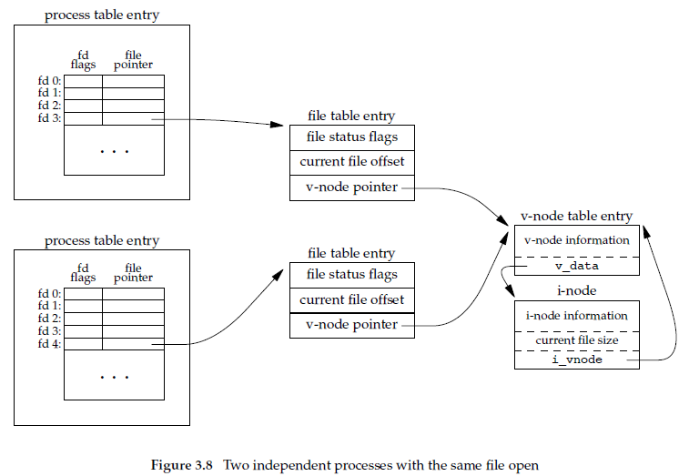
1、同一个文件被打开一次，system-wide这边与该文件对应的counter加1；
2、当有进程close该文件则counter减1，进程文件entry及其指向的空间free；
3、当counter减到0，system-wide这边的entry才会free（即所有的进程都关闭了该文件），且该文件在内存中的内容被保存到硬盘里
A system -wide open file table
entry
A per-process open file table

Slide 4
① working directory
②staging area
③commit

Slide 5
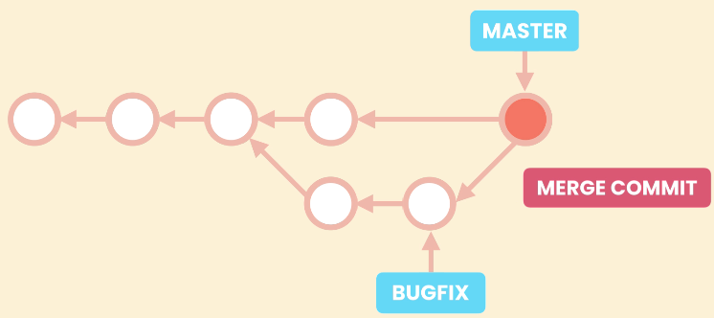

Slide 6
size
ptr
head
element1
element2
element3
element4
…
elementn
…
head_size
element_size

Slide 7
fileA
file1
fileC
file2
fileB
file3
fileD

Slide 8
hole

Slide 9
欧标PDU架构
180KW + 模组功率30KW + 最多支持6把枪
这里的PDU指的是PDU模块（6个继电器），而PDU板子是控制继电器的，把PDU模块接到PDU板子相当于把6个继电器接到PDU板上；代码中应该有PDU板子的接口，负责控制板子上具体那个接口（一共12个接口）的继电器通断；然后把二维数组“relaySW[PDU_MAX_NUM][6];// 需要操作的PDU的继电器”作为参数传入接口函数进而控制继电器的通断
M1
M2
M3
M4
M5
M6
每一个PDU控制板（图中没有画出）可以控制12个继电器（即2个PDU），PDU控制板的代码接口在relayCtrl代码文件夹里，通过它可以控制PDU板子的各路继电器
PDU6
PDU3
PDU2
PDU1
枪6
枪3
枪2
枪1
注：对称系数是1

Slide 10
欧标PDU架构
360KW + 模组功率60KW + 最多支持6把枪
1、PDU可以有很多个，每个PDU有6个继电器（实际的6个），但逻辑上的继电器只有6个（兄弟模块同时通断）；
2、180KW（最小单元）每把枪由1个PDU连接，依次类推（PDU架构不变）， 360KW每把枪由2个PDU连接，540KW每把枪由3个PDU连接；
3、美标没有用到PDU；
M1
M7
M2
M8
M3
M9
M4
M10
M5
M11
M6
M12
PDU1
PDU7
PDU2
PDU8
注：对称系数是2
枪1
枪2
枪6

Slide 11
电源模块1
电源模块2
电源模块N
A7板
1&2
3&4
11&12
PDU控制板
PDU控制板
PDU控制板
1
2
3
4
5
6
1
2
3
4
5
6
1
2
3
4
5
6
1
2
3
4
5
6
1
2
3
4
5
6
1
2
3
4
5
6
PDU1
PDU2
PDU3
PDU4
PDU11
PDU12
RelayCtrlFrame（6个元素的uint8_t类型数组，PDU编号，发送buf）+ CMD_RELAY_CTRL（0x0C2A3055）

Slide 12
终端
需求
分配
部署
回应
整流柜

